Slide 1
Сайт ФИПИ как инструмент подготовки к итоговой аттестации
Презентацию подготовила
учитель Болтинской СОШ
Лаврухина Ю.В.

Slide 2
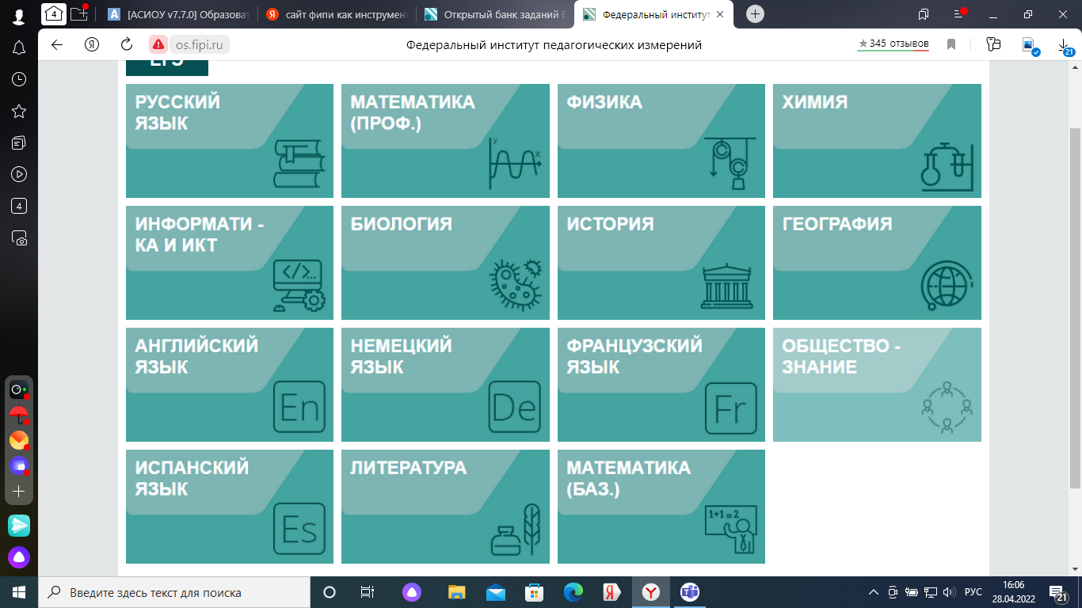
ФИПИ-ОФИЦИАЛЬНЫЙ ИСТОЧНИК ИНФОРМАЦИИ ДЛЯ СДАЮЩИХ ЕГЭ?
Федеральный институт педагогических измерений» занимается исследованиями в области оценки качества образования.
ФИПИ — Рособрнадзор.

Slide 3
ФИПИ
Демоверсии | Кодификатор | Спецификация
образец с заданиями, подобными заданиям ЕГЭ,ОГЭ | изложены все темы, которые могут быть на экзамене | приведены критерии оценки, распределение баллов, структура КИМа
Документы, которые определяют содержание КИМ ЕГЭ, ОГЭ

Slide 4
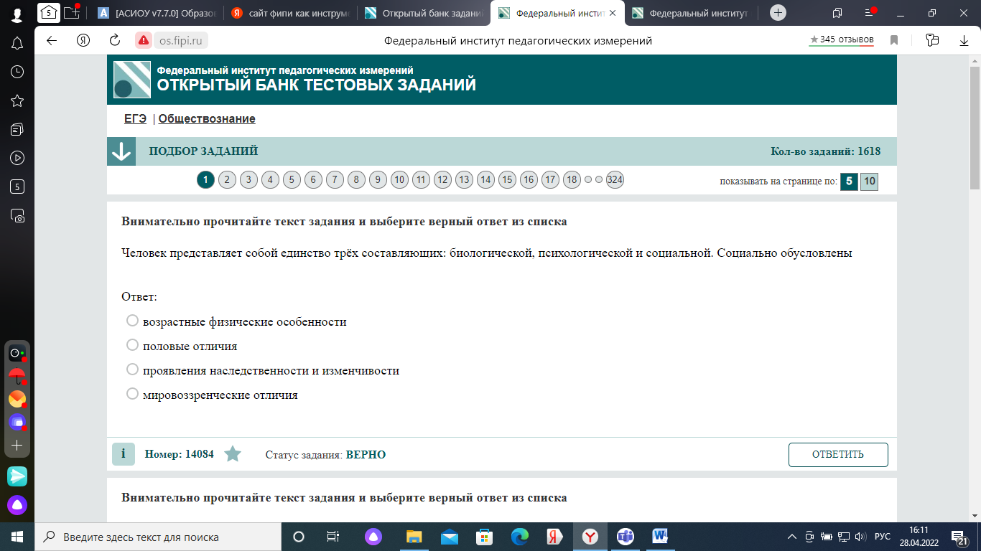
ОТКРЫТЫЙ БАНК ЗАДАНИЙ ЕГЭ
упражнения, которые можно решать онлайн, тренировка по темам, уровню сложности. Тесты здесь не структурированы, нет разделения по вариантам и типам. Необходимо настроить фильтр. В тестовом режиме РАБОТАЕТ НОВАЯ ВЕРСИЯ с заданиями для тренировки!
ФИПИ

Slide 5
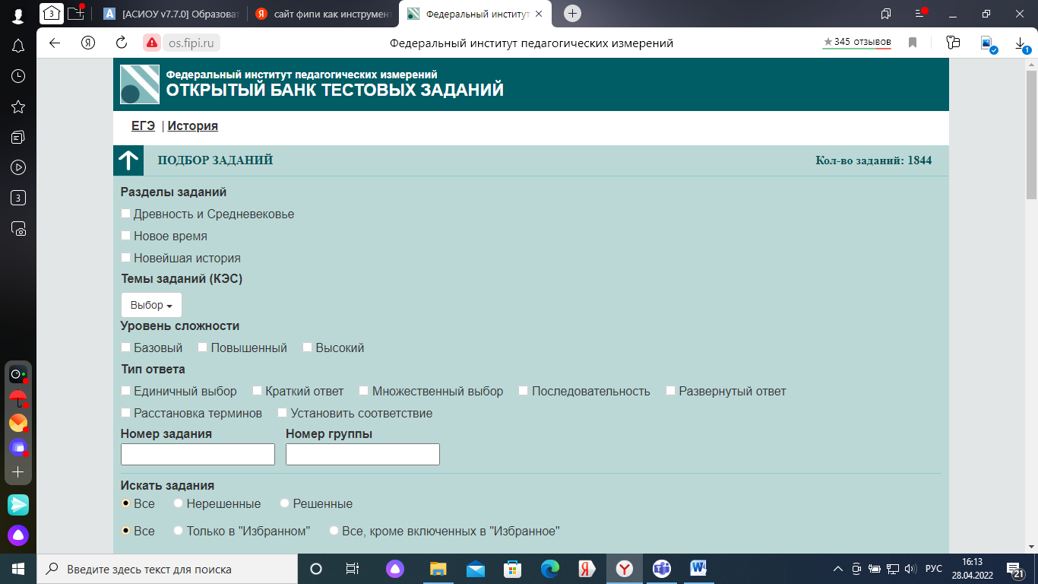
ОТКРЫТЫЙ БАНК ЗАДАНИЙ ЕГЭ
упражнения, которые можно решать онлайн, тренировка по темам, уровню сложности. Тесты здесь не структурированы, нет разделения по вариантам и типам. Необходимо настроить фильтр. В тестовом режиме РАБОТАЕТ НОВАЯ ВЕРСИЯ с заданиями для тренировки!
ФИПИ

Slide 6
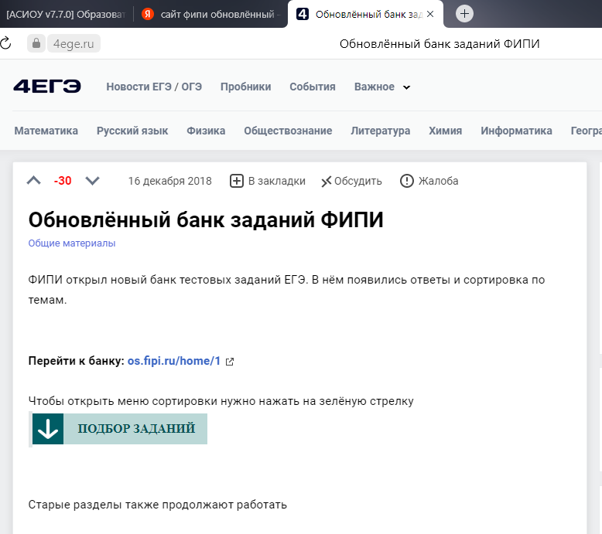
ОТКРЫТЫЙ БАНК ЗАДАНИЙ ЕГЭ
упражнения, которые можно решать онлайн, тренировка по темам, уровню сложности. Тесты здесь не структурированы, нет разделения по вариантам и типам. Необходимо настроить фильтр. В тестовом режиме РАБОТАЕТ НОВАЯ ВЕРСИЯ с заданиями для тренировки!
ФИПИ

Slide 7
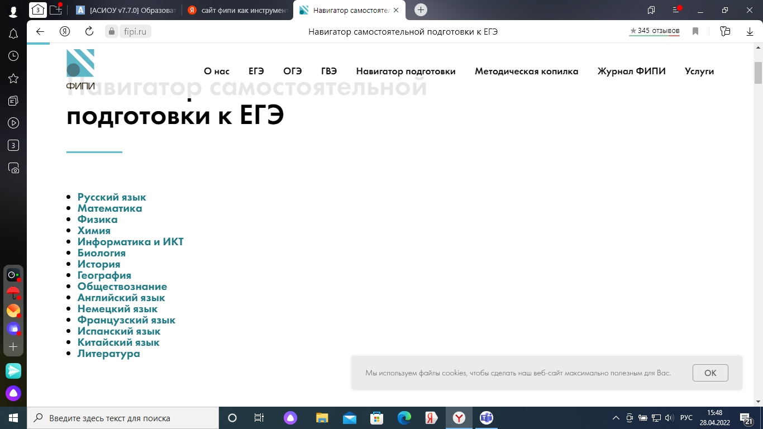
НАВИГАТОР САМОСТОЯТЕЛЬНОЙ ПОДГОТОВКИ
Подробные рекомендации для подготовки к ЕГЭ и ОГЭ. Помощь для тех, кто готовится к экзаменам своими силами.
ФИПИ

Slide 8
НАВИГАТОР САМОСТОЯТЕЛЬНОЙ ПОДГОТОВКИ
Подробные рекомендации для подготовки к ЕГЭ и ОГЭ. Помощь для тех, кто готовится к экзаменам своими силами.
ФИПИ

Slide 9
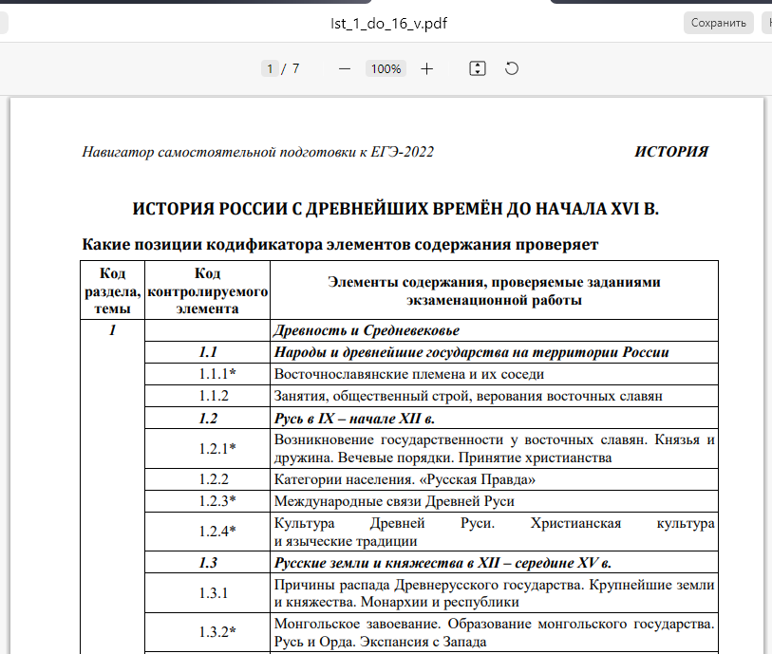
НАВИГАТОР САМОСТОЯТЕЛЬНОЙ ПОДГОТОВКИ
Подробные рекомендации для подготовки к ЕГЭ и ОГЭ. Помощь для тех, кто готовится к экзаменам своими силами.
ФИПИ

Slide 10
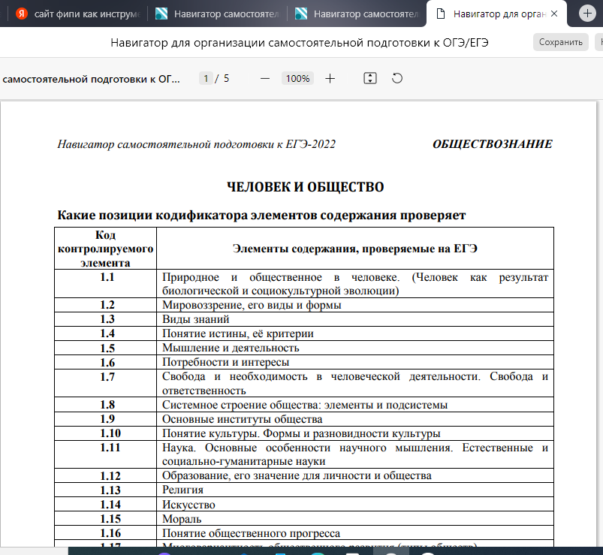
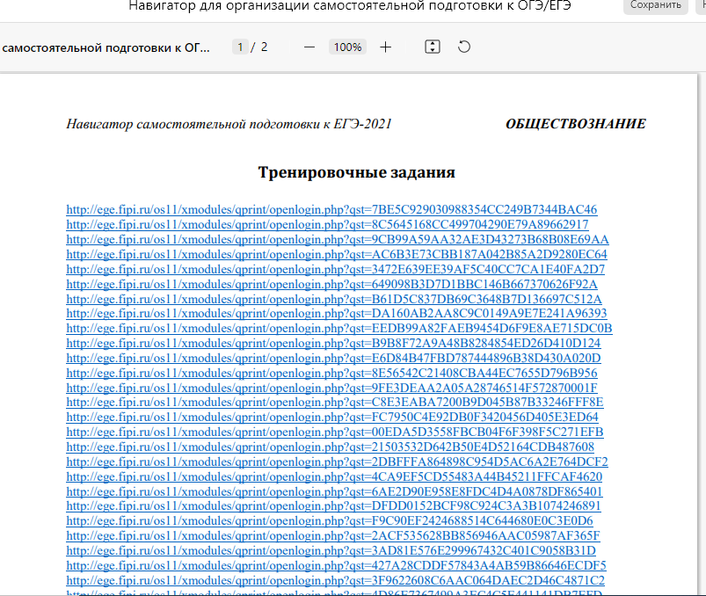
НАВИГАТОР САМОСТОЯТЕЛЬНОЙ ПОДГОТОВКИ
Подробные рекомендации для подготовки к ЕГЭ и ОГЭ. Помощь для тех, кто готовится к экзаменам своими силами.
ФИПИ

Slide 11
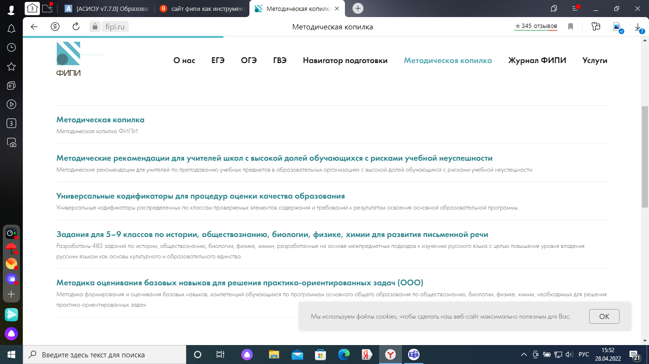
МЕТОДИЧЕСКАЯ КОПИЛКА
методические рекомендации для выпускников, обучающихся и учителей
ФИПИ

Slide 12
МЕТОДИЧЕСКАЯ КОПИЛКА
методические рекомендации для выпускников, обучающихся и учителей
ФИПИ

Slide 13
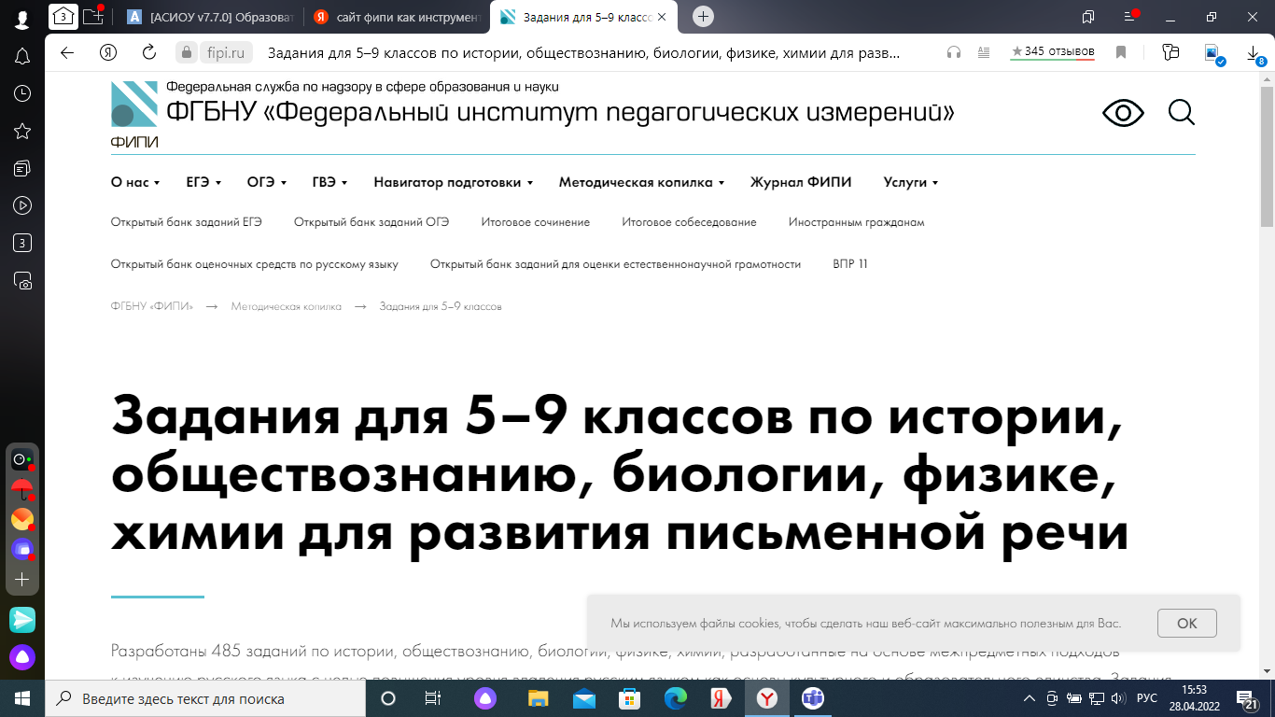
ЗАДАНИЯ ДЛЯ 5-9 КЛАССОВ ПО ИСТОРИИ, ОБЩЕСТВОЗНННИЮ ДЛЯ РАЗВИТИЯ ПИСЬМЕННОЙ РЕЧИ
ФИПИ

Slide 14
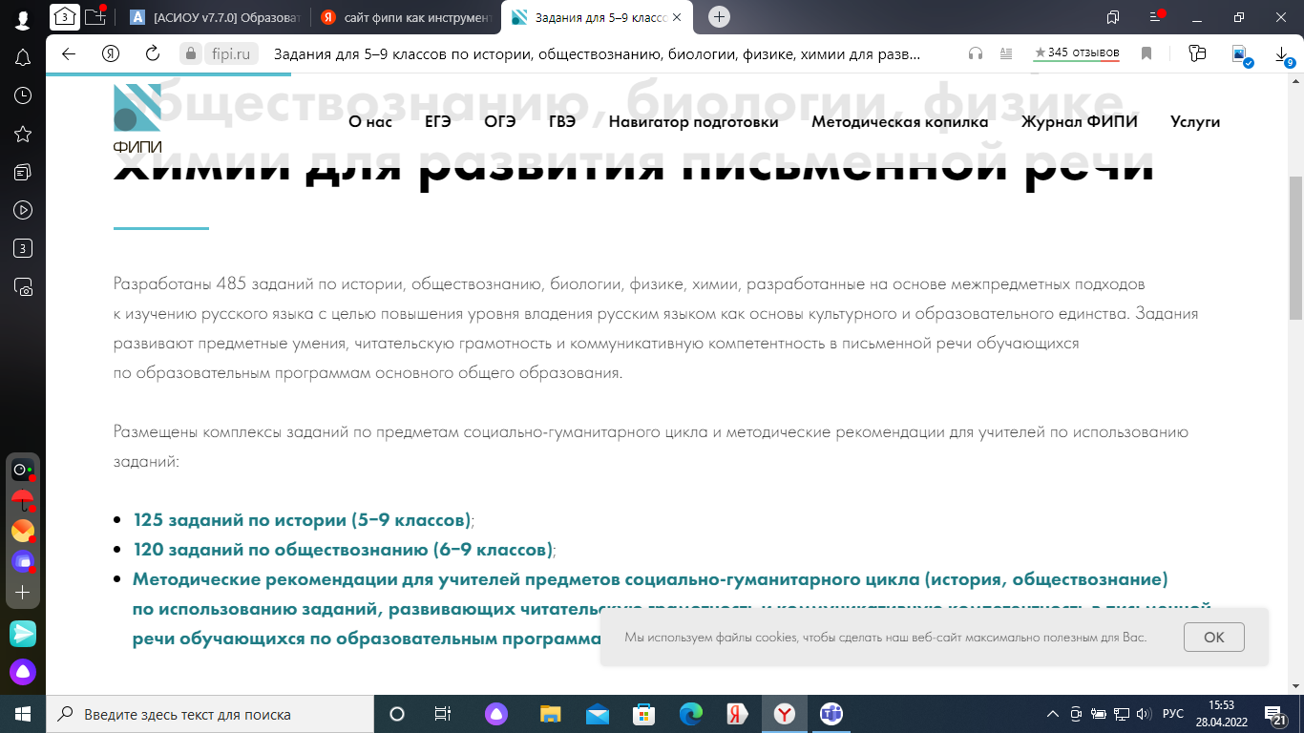
ФИПИ

Slide 15
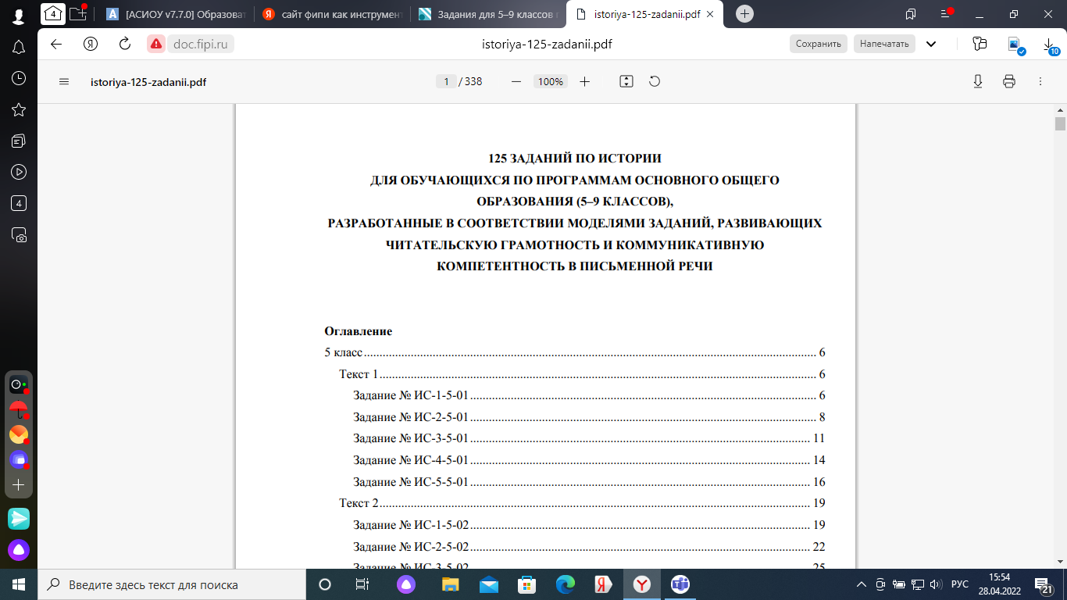
ФИПИ

Slide 16
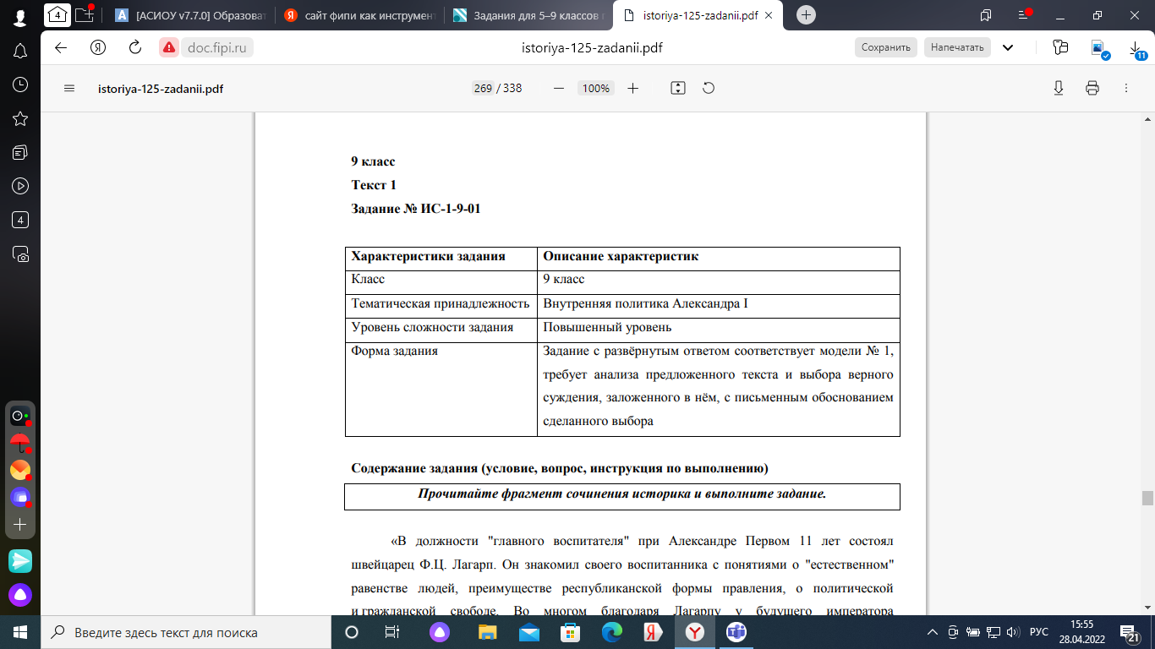
ФИПИ

Slide 17
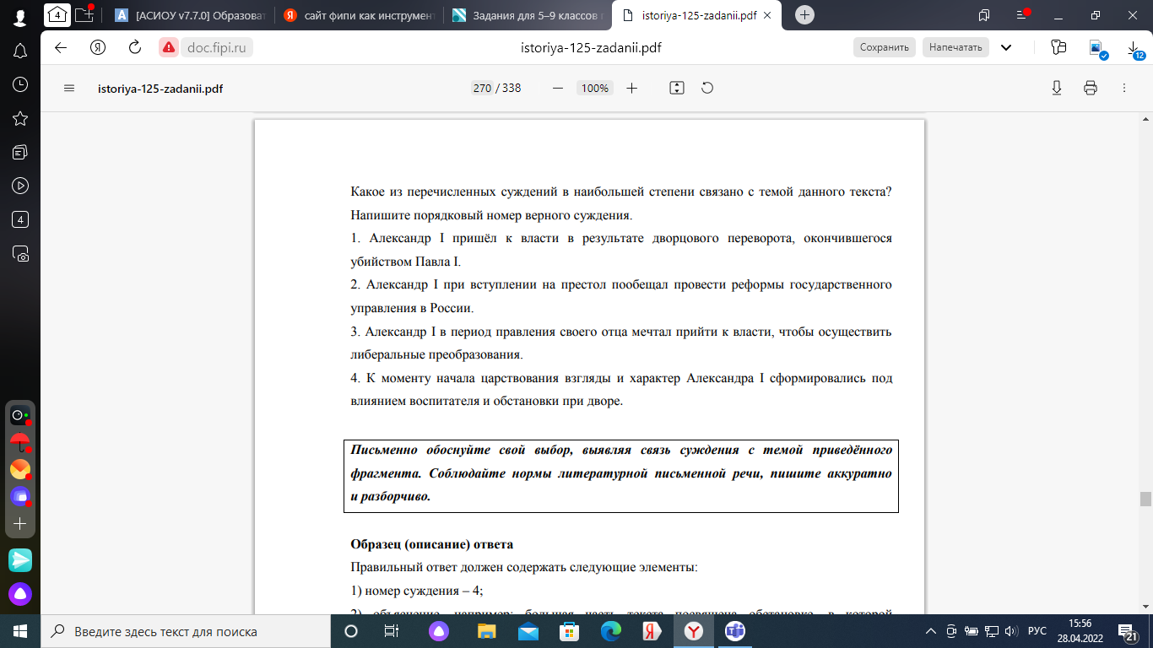
ФИПИ

Slide 18
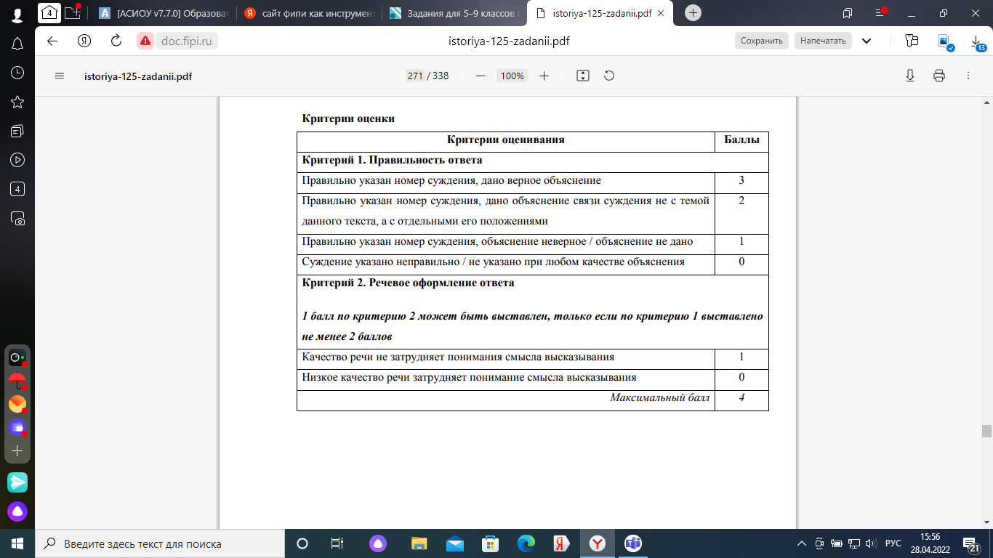
ФИПИ

Slide 19
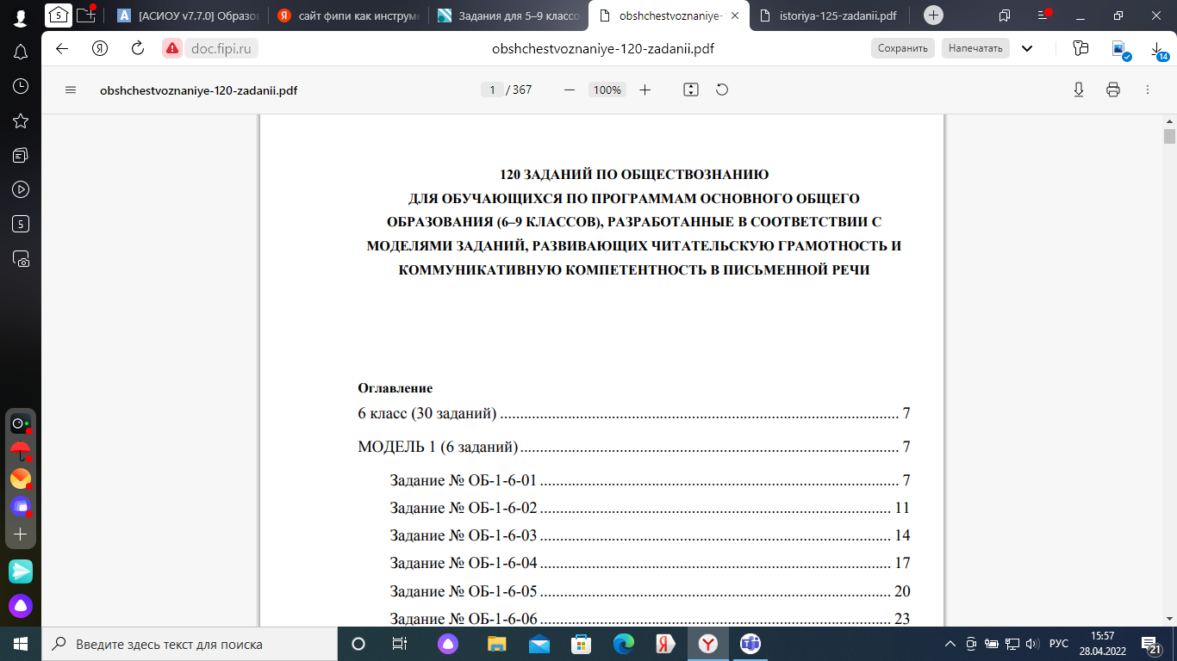
ФИПИ

Slide 20
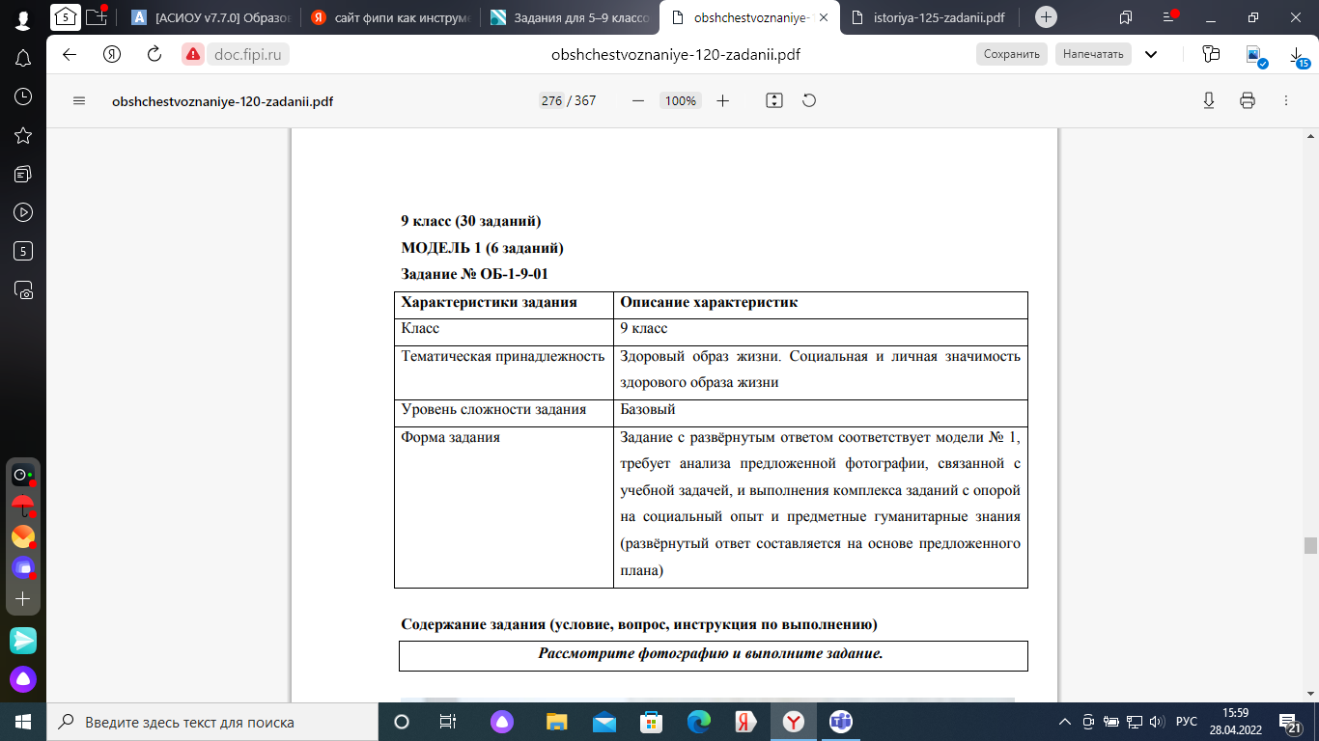
ФИПИ

Slide 21
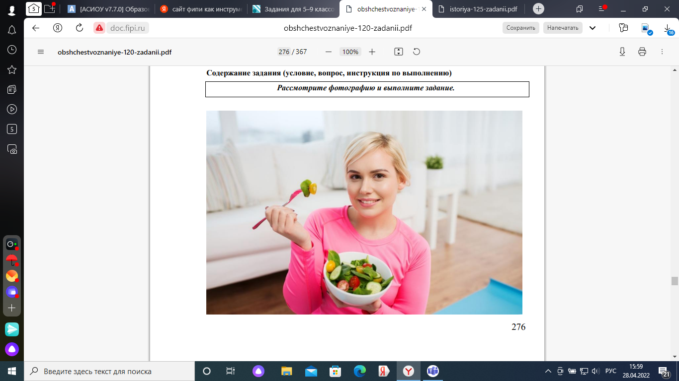
ФИПИ

Slide 22
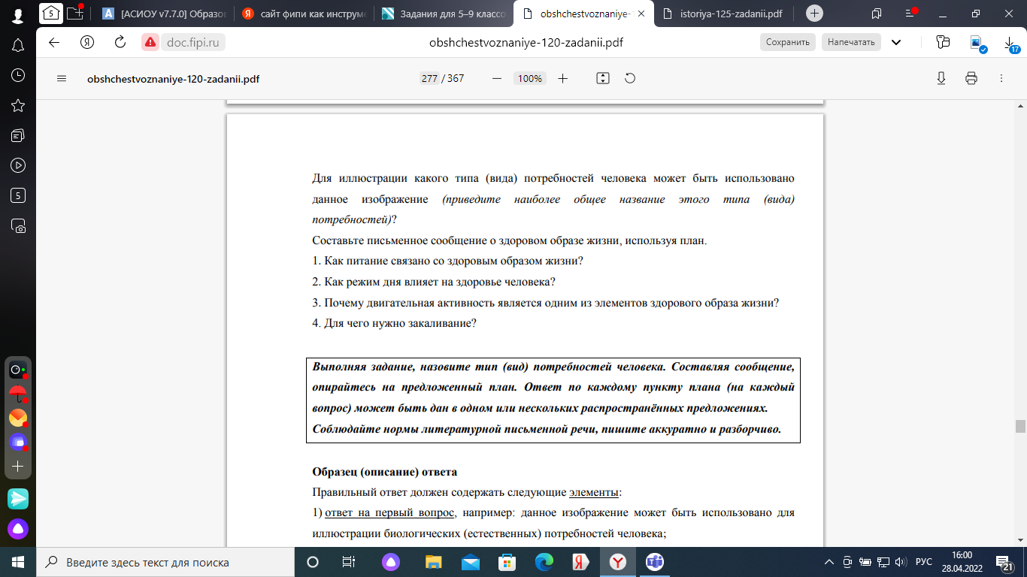
ФИПИ

Slide 23
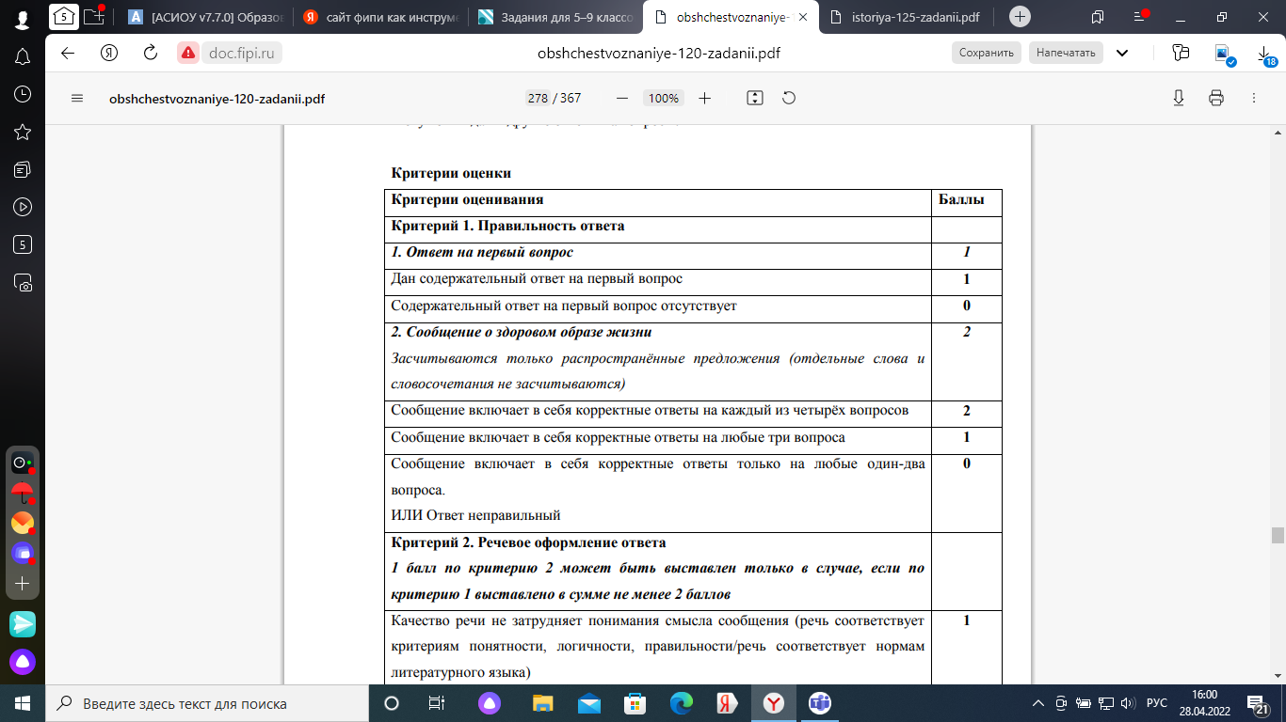
ФИПИ

Slide 24
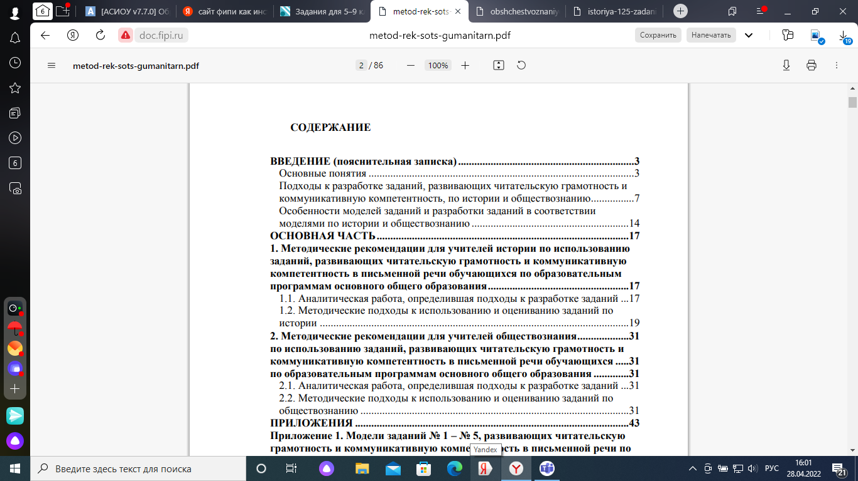
ФИПИ

Slide 25
ФИПИ

Slide 26
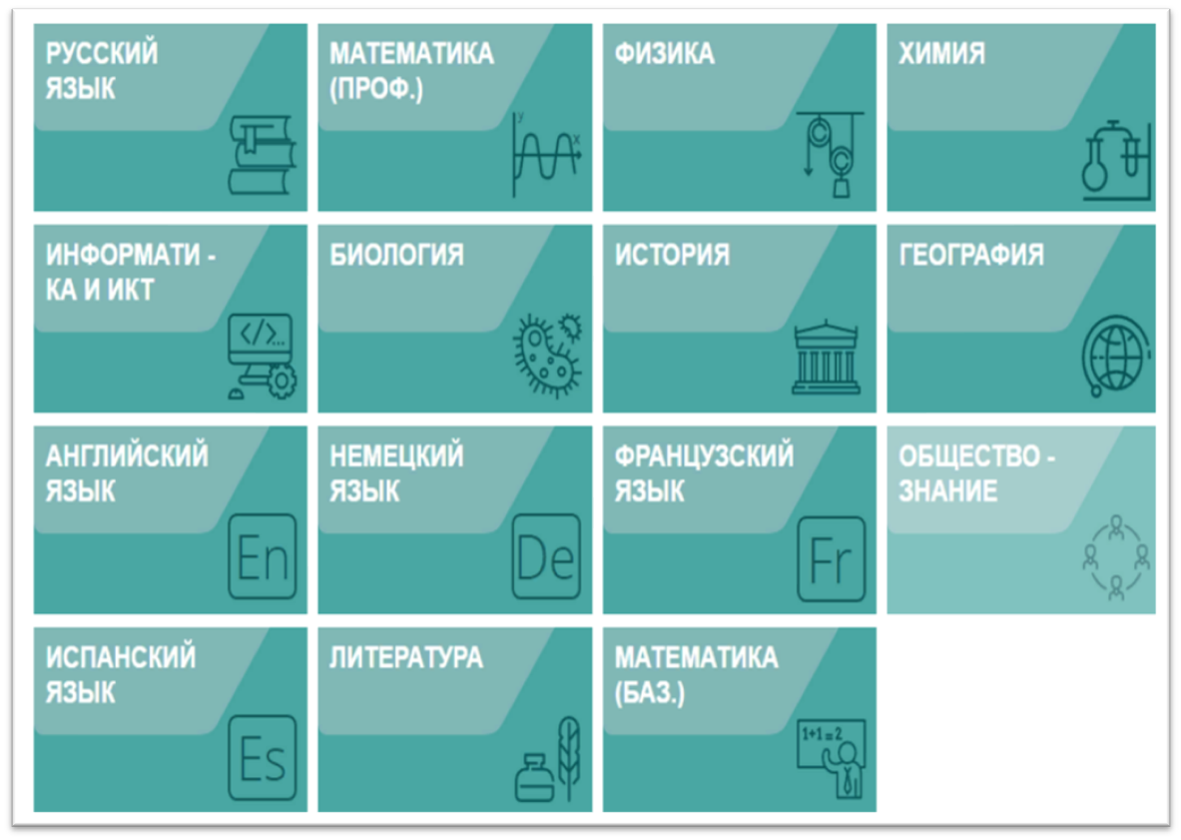
ВИДЕОКОНСУЛЬТАЦИИ РАЗРАБОТЧИКОВ КИМ ЕГЭ
Ролики с советами экспертов и их ответами на частые вопросы.
ФИПИ

Slide 27
РЕКОМЕНДАЦИ ЭКСПЕРТОВ
Публикуются в августе
ФИПИ

Slide 28
РЕКОМЕНДАЦИ ЭКСПЕРТОВ
Публикуются в августе
ФИПИ

Slide 29
ФИПИ-ОФИЦИАЛЬНЫЙ ИСТОЧНИК ИНФОРМАЦИИ ДЛЯ СДАЮЩИХ ЕГЭ

